Slide 1


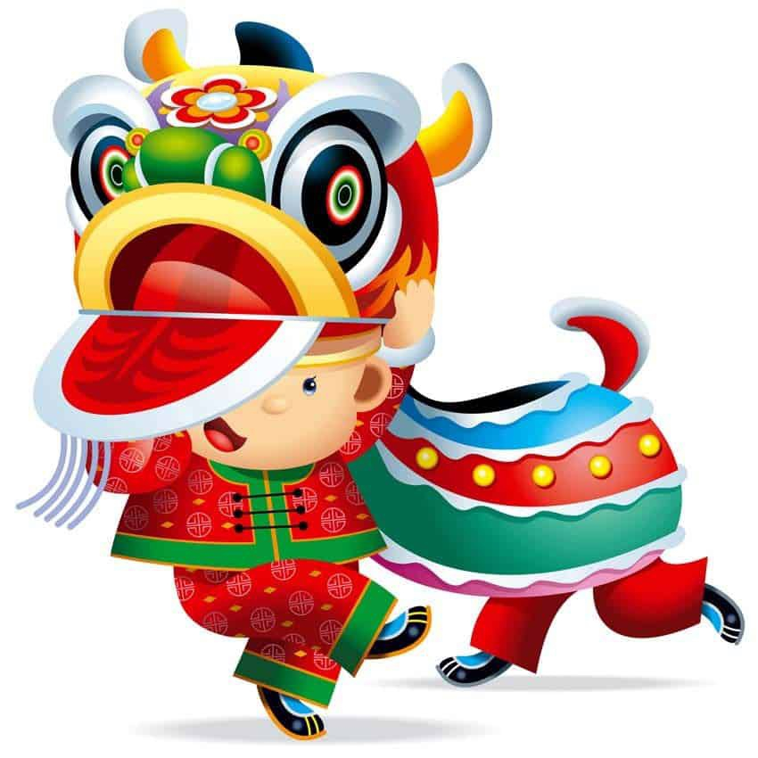
ÂM NHẠC LỚP 4

Slide 2


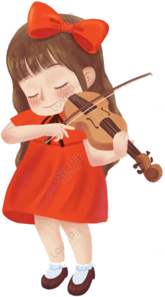
KHỞI ĐỘNG
KHÚC NHẠC MÙA XUÂN

Slide 3

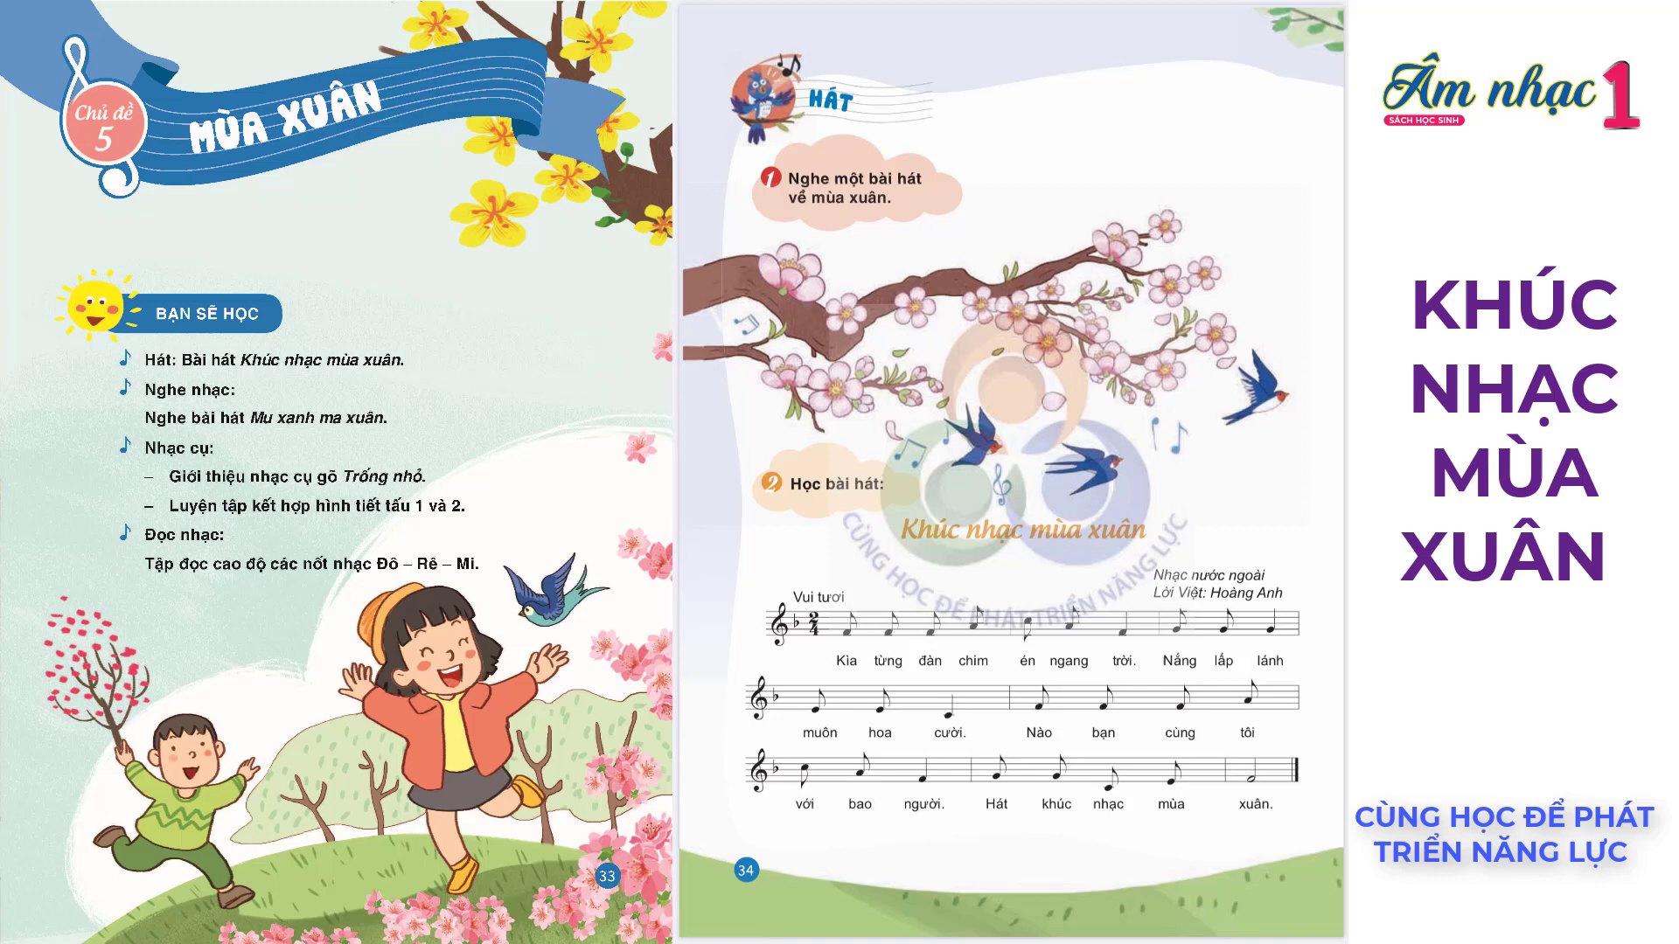

Slide 4

Âm nhạc:
Ôn bài hát Tết là Tết
Nhạc cụ: Thể hiện nhạc cụ gõ hoặc nhạc cụ giai điệu

Slide 5

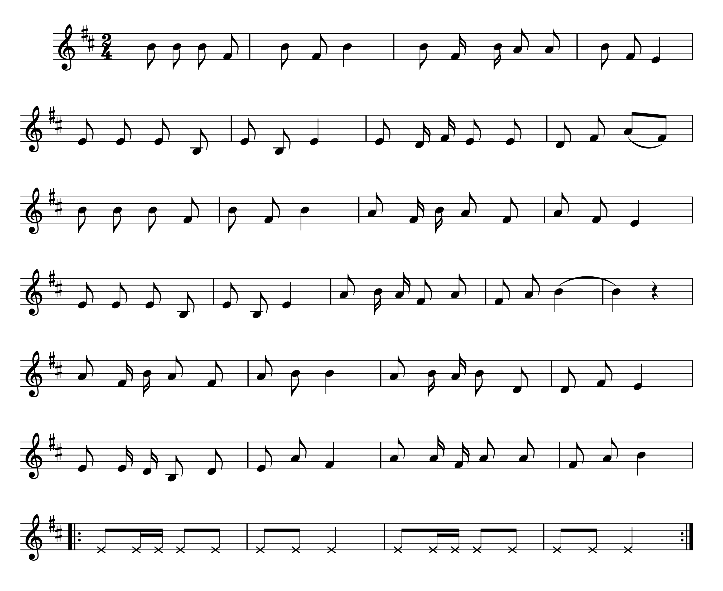

Ghép Cùng nhạc đệm
Tết là tết
Nhạc và lời: Nhất Trung
Tết tết tết là tết là tết, tết vừa đến đây dưới mái hiên nhà.
Tết tết tết là tết là tết, tết vừa ghé qua trong nhà dưới phố.
Tết tết tết là tết là tết, cho người ở xa về đây sum vầy.
Tết tết tết là tết là tết, con cháu ông bà quây quần bên nhau.
Cho bầy trẻ thơ cùng khoe áo mới. Cho những người lớn lì xì trẻ con.
Tết tết muôn người hân hoan chúc nhau. Chúc nhau một năm an lành yên vui.
Cho bầy trẻ thơ cùng khoe áo mới. Cho những người lớn lì xì trẻ con.
Tết tết muôn người hân hoan chúc nhau. Chúc nhau một năm an lành yên vui.

Slide 6


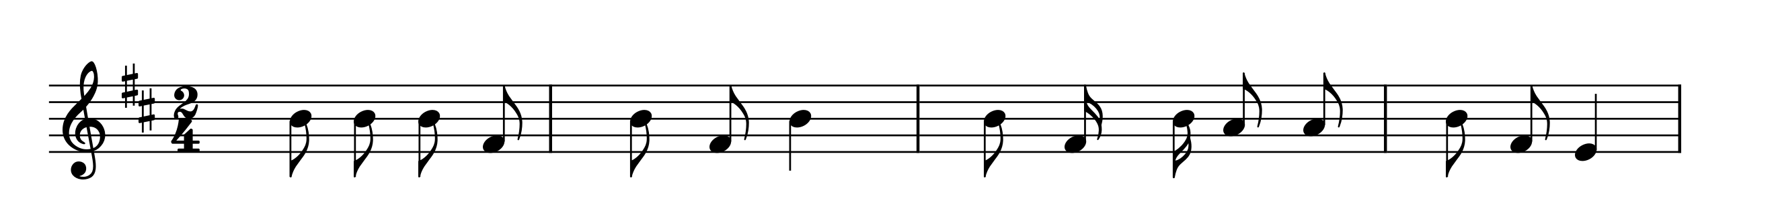


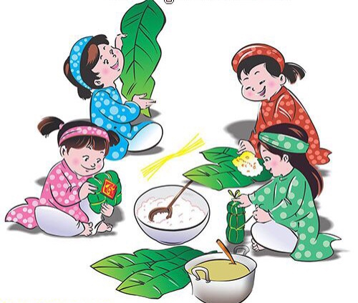
HÁT KẾT HỢP
VỖ TAY THEO NHỊP
Tết tết tết là tết là tết, tết vừa đến đây dưới mái hiên nhà.

Slide 7
Hát kết hợp vỗ đệm theo nhịp
Tết là tết
Nhạc và lời: Nhất Trung
Tết tết tết là tết là tết, tết vừa đến đây dưới mái hiên nhà.
Tết tết tết là tết là tết, tết vừa ghé qua trong nhà dưới phố.
Tết tết tết là tết là tết, cho người ở xa về đây sum vầy.
Tết tết tết là tết là tết, con cháu ông bà quây quần bên nhau.
Cho bầy trẻ thơ cùng khoe áo mới. Cho những người lớn lì xì trẻ con.
Tết tết muôn người hân hoan chúc nhau. Chúc nhau một năm an lành yên vui.
Cho bầy trẻ thơ cùng khoe áo mới. Cho những người lớn lì xì trẻ con.
Tết tết muôn người hân hoan chúc nhau. Chúc nhau một năm an lành yên vui.

Slide 8

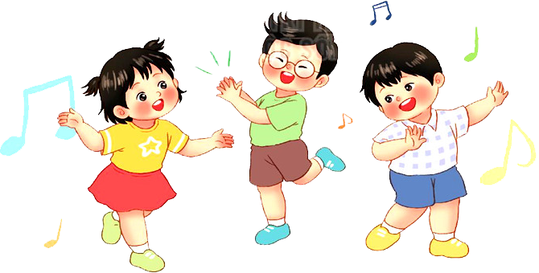
HÁT KẾT HỢP VẬN ĐỘNG
NHẠC CỤ
Thể hiện nhạc cụ gõ hoặc nhạc cụ giai điệu

Slide 9
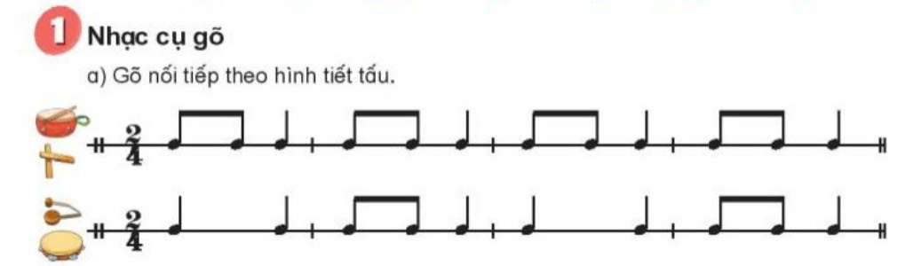


Slide 10
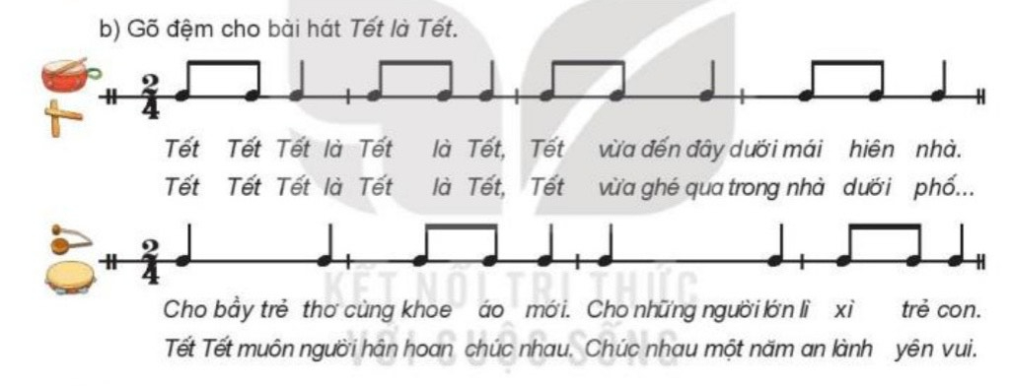


Slide 11

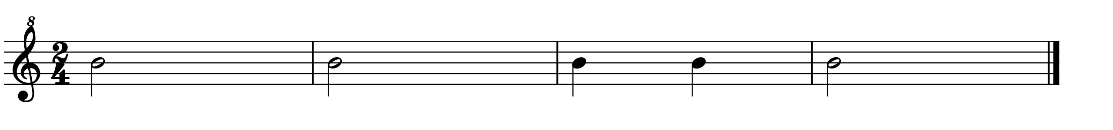
Nhạc cụ giai điệu
a. Ri-cóoc-đơ: Thực hành thổi nốt si theo mẫu

Slide 12
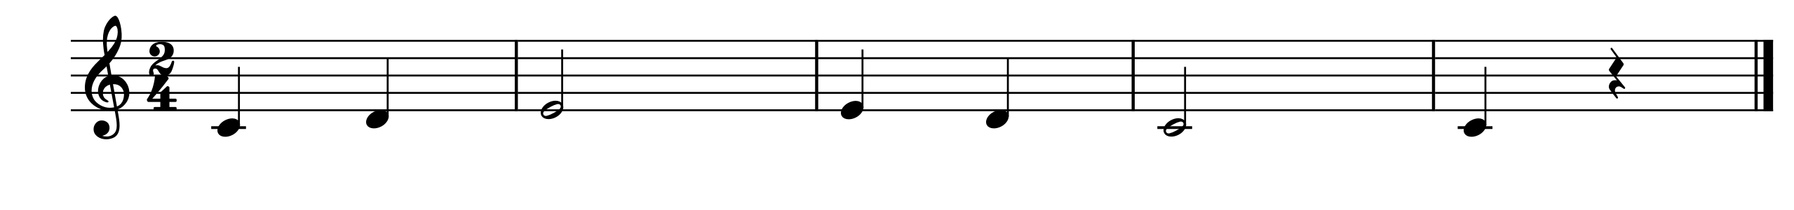
Nhạc cụ giai điệu
b. Kèn phím: Thực hành thổi 3 nốt đô, rê, mi theo mẫu âm

Slide 13
Âm nhạc:
Ôn bài hát Tết là Tết
Nhạc cụ: Thể hiện nhạc cụ gõ hoặc nhạc cụ giai điệu

Slide 14

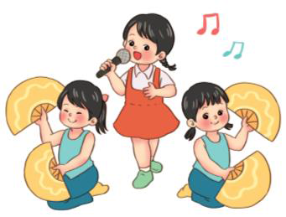
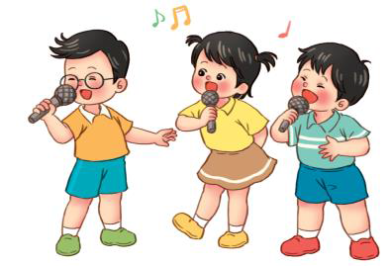
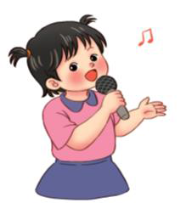
Kết thúc bài học

